Slide 1

第3章 SSE-CMM 工程

Slide 2

章节内容
3.1 CMM 简单介绍
3.2 SSE-CMM 基础
3.3 SSE-CMM 体系结构
3.4 SSE-CMM 应用
3.5 ISSE与SSE-CMM 的比较
3.6 SSE-CMM 新发展

Slide 3
3.1 CMM—能力成熟度模型
我们常常听说：某某软件好用, 某某软件不好用；某某某软件功能全、结构合理, 某某某软件功能单一、操作困难……这些模模糊糊的语言不能算作是软件质量评价，更不能算作是软件质量科学的定量的评价。
软件质量是模糊的、捉摸不定的概念。
软件质量，乃至于任何产品质量，都是一个很复杂的事物性质和行为。
软件质量如何评价？

Slide 4
3.1 CMM—能力成熟度模型
1987年美国卡内基·梅隆大学软件研究所（Software Engineering Institute）从软件过程能力的角度提出软件过程能力成熟度模型（CMM, Capability Maturity Model for Software）。
主要用于软件开发过程和软件开发能力的评价和改进，侧重于软件开发过程的管理及工程能力的提高与评估。
CMM的核心是把软件开发视为一个过程，并根据这一原则对软件开发和维护过程进行监控和研究。

Slide 5
3.1 CMM—能力成熟度模型
能力成熟度模型的基本思想是：
  由于管理软件过程方法不当引起的，所以新软件技术运用不会自动提高软件生产率和质量。
  能力成熟度模型有助于软件开发机构建立一个有规律的、成熟的软件过程。
  改进后的软件过程将开发出质量更好的软件，使更多的软件项目免受时间和费用超支之苦。

Slide 6
3.1 CMM—能力成熟度模型
现代统计过程控制理论表明通过强调生产过程的高质量和在过程中组织实施的成熟性可以低成本生产出高质量产品。
  所有成功企业的共同特点是都具有一组严格定义、管理完善、可测可控从而高度有效的业务过程。
CMM模型抽取了这样一组好的工程实践并定义了过程的“能力” 。

Slide 7
3.1 CMM—能力成熟度模型
CMM的每个成熟级别指示了该级别的过程能力。
每个成熟级别包含许多关键过程域（KPA），每个KPA代表了一组相关的工作（活动）。
每个KPA都有一个确定的目标，完成该目标即认为过程能力的提高。
每个KPA的工作以组织方式细化为一般特性CF(Common Features)。
每个CF都对实施或规则的建立进行说明，它由若干个关键实施（KP）组成。
KP是软件过程的基础结构或活动

Slide 8
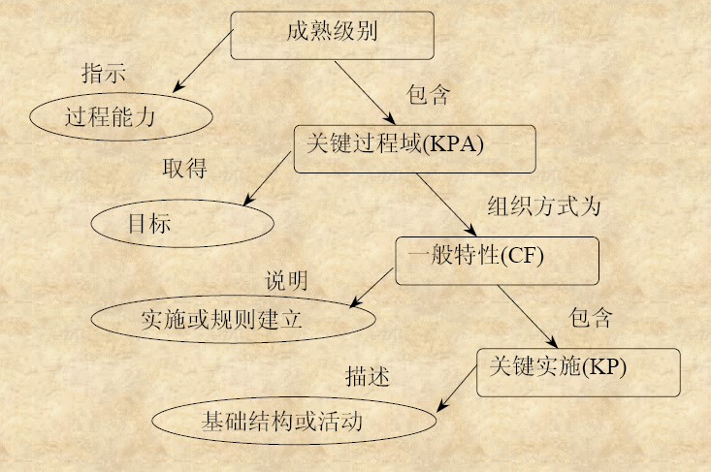
3.1 CMM—能力成熟度模型

Slide 9
3.1 CMM—能力成熟度模型
包括5个等级，18个过程域，52个目标，300多个关键实践
能力等级 | 特点 | 关键过程
初 始 级 | 软件工程管理制度缺乏，过程缺乏定义、混乱无序。成功依靠的是个人的才能和经验，经常由于缺乏管理和计划导致时间、费用超支。管理方式属于反应式，主要用来应付危机。过程不可预测，难以重复。
可 重 复 级 | 基于类似项目中的经验，建立了基本的项目管理制度，采取了一定的措施控制费用和时间。管理人员可及时发现问题，采取措施。一定程度上可重复类似项目的软件开发。 | 需求管理,项目计划,项目跟踪和监控,软件子合同管理,软件配置管理,软件质量保障

Slide 10
3.1 CMM—能力成熟度模型
能力等级 | 特点 | 关键过程
已 定 义 级 | 已将软件过程文档化、标准化，可按需要改进开发过程，采用评审方法保证软件质量。可借助CASE工具提高质量和效率。 | 组织过程定义,组织过程焦点,培训大纲,软件集成管理,软件产品工程,组织协调,专家审评
已 管 理 级 | 针对制定质量、效率目标，并收集、测量相应指标。利用统计工具分析并采取改进措施。对软件过程和产品质量有定量的理解和控制。 | 定量的软件过程管理和产品质量管理
优 化 级 | 基于统计质量和过程控制工具，持续改进软件过程。质量和效率稳步改进。 | 缺陷预防,过程变更管理和技术变更管理

Slide 11
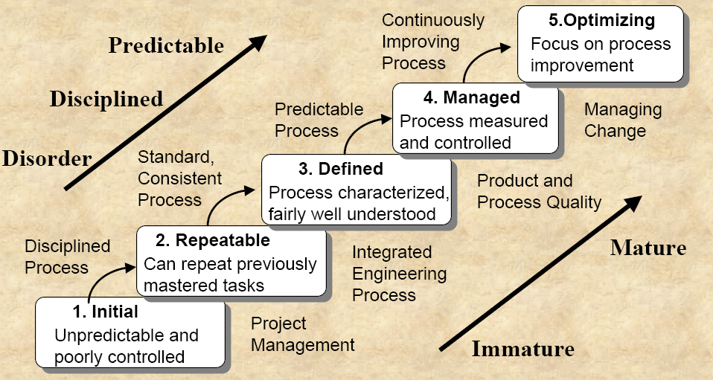
3.1 CMM—能力成熟度模型

Slide 12
3.1 CMM—能力成熟度模型
以过程为中心的组织
  过程被看做整个商业环境中的一个问题或事件，它们会对最终的结果、组织、生产者以及三者之间的关系造成影响。
  那些“实实在在”的东西只是全局中的一部分，过程文档只是帮助执行过程的一个工具，而不是最终的目标。
  最终的目标是接受并遵循过程，过程本身被看作商业运作的规范。
以产品为中心
  许多组织具有以产品为中心的文化氛围，倾向于产生更多的具体结果。
  期望每个活动都能产生出一些“实实在在”的东西。
  错误地将文档化的工作程序理解为过程。
  人们认为每个活动都应直接产生短期效果。
  管理者认为与过程相关的工作是一些低优先级的活动，常常被后延，直到有空闲时才去做这些“无关紧要”的事情。

Slide 13

3.1 CMM—能力成熟度模型
团队的成员活动都相互协调，方便实现共同的目标；
团队的成员活动统一，避免相互间产生矛盾与冲突；
  能够重复团队以前所获得的成功结果
  每个成员所应达到的目标是可度量的
最大程度减少对个体的依赖性

Slide 14
3.1 CMM—能力成熟度模型
项目工作进度不可控，经常出现“救火综合症”
  1.负荷大于资源
  2.救火文化，鼓励救火
  ……
救火文化的由来
  救火活动可以被高层管理者发现，并且可以被量化，所以一个人会因此而得到提升。
  长期的救火消耗组织运行的资源。人们从一个任务冲向另一个任务，一个任务还没有结束另一个问题就接踵而来。所有解决问题的投入和努力都蜕化为快速而无效的修补。受损的是生产力。

Slide 15

3.1 CMM—能力成熟度模型
关键行为 | 儿童 | 成年人
计划性 | 充满活力，不断尝试，但重复着错误 | 具有长远眼光，做事情有计划，可以根据以往总结的经验指导下一步行动
应急性 | 对于突发事件、意外情况会手足无措 | 对于突发情况，可以保持冷静的头脑，经过分析判断，解决问题
稳定性 | 有时可以做好某事，有时不能 | 了解自身的能力，做事情有把握
一致性 | 有时很乖1分钟穿好衣服，有时莫名哭闹就是不穿衣服 | 大多数时间处理同样的事情，会有一致的结果
可预测性 | 在不同的环境下，对同一类事物会做出不同的反应 | 对于特定的情况，可根据期已有的行为特点，预测其反应

Slide 16
3.1 CMM—能力成熟度模型
关键行为 | 不成熟的组织 | 成熟的组织
过程规范 | 过程是根据成员及具体情况临时决定的 | 过程已经定义成为标准规范，得到所有成员的遵循
组织 | 没有明确的职责划分，推诿扯皮 | 根据过程的要求定义角色和职责，人人有事做，事事有人做
管理 | 对工作过程和结果都缺乏控制，管理者主要精力用于应对突发危机 | 工作过程和结果都有质量标准，管理者将精力集中于质量管理
培训 | 培训没有计划性，内容取决与组织者和老师的偏好 | 以支持过程高效实现为目标制定和实施培训计划
工具与技术 | 对工具和技术的需求是混乱的，缺乏整体规划 | 根据过程实施的需要，系统性地选择和使用工具和技术

Slide 17
3.1 CMM—能力成熟度模型
SW-CMM
软件能力成熟模型
软件工程
传统制造业
SE-CMM
系统工程能力成熟模型
CMM
能力成熟模型
SSE-CMM
信息系统安全工程能力成熟模型
安全工程
评定
SSAM
信息系统安全工程能力成熟性模型
评估方法
。。。。。。
。。。。。。

Slide 18
3.1 CMM—能力成熟度模型
CMM标准并不意味着高品质工程，并不意味着最高水平的组织，并不意味着生产效率最高，其标准本身与项目的品质没有直接关系；
CMM只是一种形式测试。不检测程序的内容，只是检测程序的形式，是否有各种会议，步骤等，至于会议开了什么内容，没有任何关系。

Slide 19
3.2 SSE-CMM 基础-用户
SSE-CMM用户：涉及安全工程的各类机构，包括产品开发者、服务提供者、系统集成者、系统管理者以及安全专家等。如金融、政府机构和学术机构。
安全服务提供者：衡量组织的信息安全工程过程能力。
安全对策开发者：掌握工程实践元素间关系。
产品开发者：了解客户需求。
特定行业或部门：通用性和行业性。

Slide 20
3.2 SSE-CMM 基础
信息安全工程能力成熟度模型（SSE-CMM）描述一个组织的安全工程过程的本质特征。
SSE-CMM是从工程实现中所观察到的经验抽象而成，并没有规定一个特定的过程或顺序。
SSE-CMM重要用途在于对信息安全工程能力进行评估，因而该模型是信息安全工程实施的通用评估标准。
SSE-CMM作为衡量系统安全性的标准，提高安全工程准则应用的性能。

Slide 21
3.2 SSE-CMM 基础-用途
SSE-CMM 主要用途：
工程组织作为评估其安全工程实践和提出改进意见的工具。
安全工程评估组织作为建立基于组织能力信任度的基础。
用户作为评估产品提供商安全工程能力的标准机制。

Slide 22
3.2 SSE-CMM 基础-优势
SSE-CMM被设计成安全工程实践的形式，并且以提高安全系统、可信任产品以及安全工程服务的质量和可用性，降低发布成本为目标。
  对工程机构的好处：减少重复性工作，提升能力。
  对采办机构的好处：降低风险。
  对评估机构的好处：高信任度。

Slide 23
3.3 SSE-CMM 体系结构
安全工程：不断发展的学科领域，概括性描述：
  获取与企业相关的安全风险的理解。
  建立一套与标识出的安全风险相平衡的安全需求集。
  将安全需求转变为安全指导，并将它集成到一个项目的多个方法域的行为中，以及一个系统配置或操作的描述中。
  建立对安全机制的正确性和有效性的信心或信任度。
  判断系统中残存的安全弱点对系统运行的影响是否可以容忍。
  集成所有工程学科成果，形成对一个系统可信任的综合理解。

Slide 24
3.3 SSE-CMM 体系结构
安全工程专业注重培养能从事：安全技术及工程、安全科学与研究、安全监察与管理、安全健康环境检测与监测、安全设计与生产、安全教育与培训等方面复合型的高级工程技术人才，是一个涉及面极广的综合交叉学科。

Slide 25
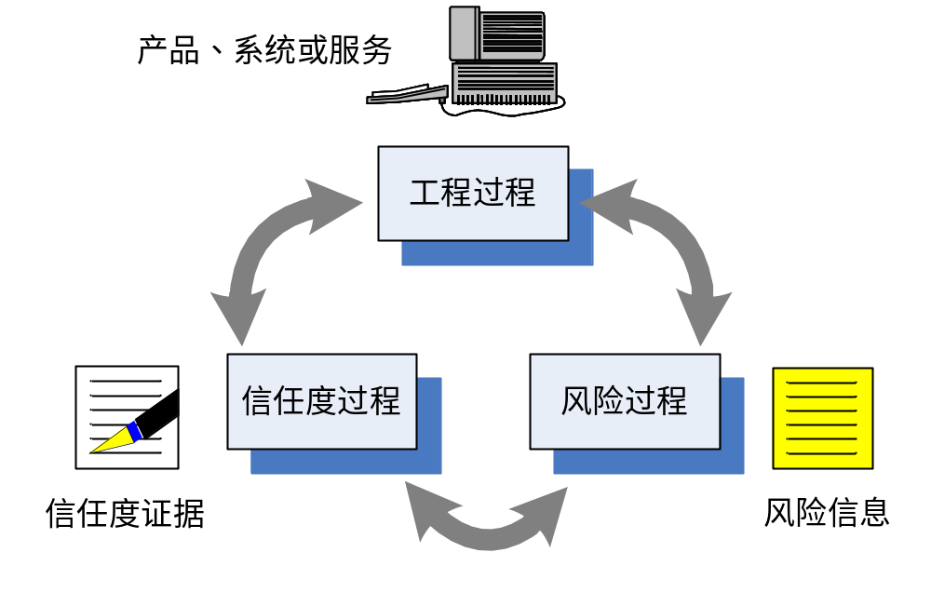
3.3 SSE-CMM 体系结构-过程域
与基于时间维的ISSE过程不同，SSE-CMM是将通用的安全工程过程分为三个不同的基本单元：风险、工程和信任度。

Slide 26
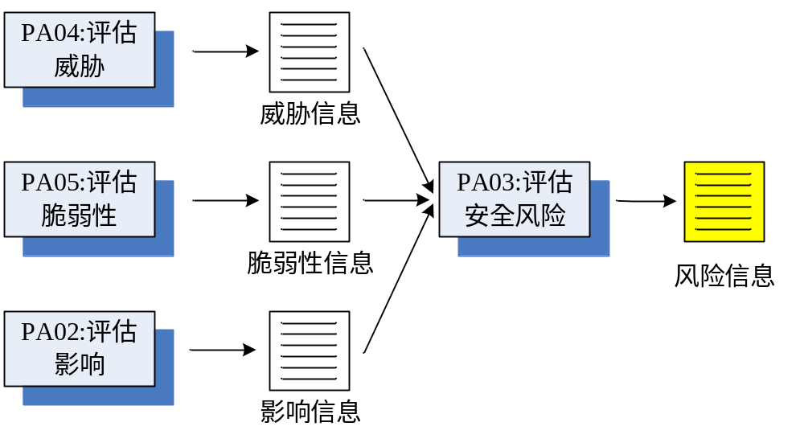
3.3 SSE-CMM 体系结构-风险
安全工程的主要目标之一就是减轻风险。
安全风险包含了威胁、脆弱性和影响。

Slide 27
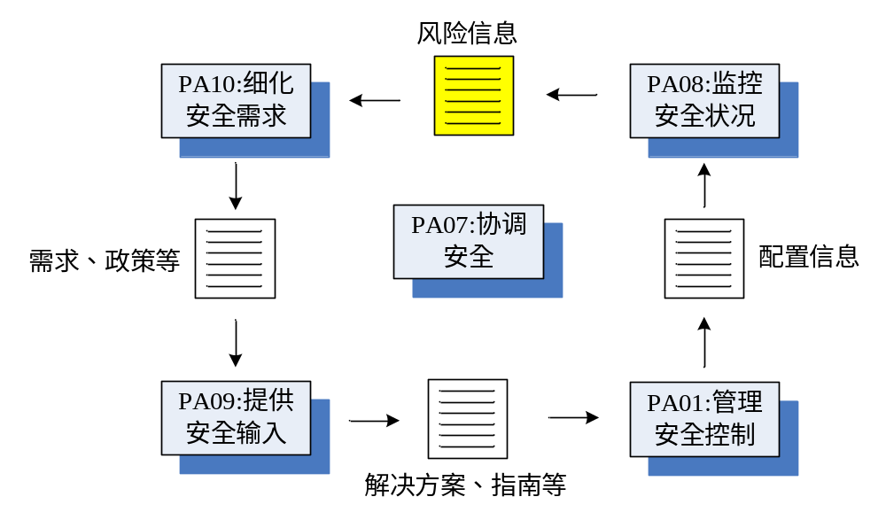
3.3 SSE-CMM 体系结构-工程
SSE-CMM认为安全工程跟其他学科一样，都要经历概念、设计、实现、测试、配置、操作、维护和淘汰等过程，这体现了对ISSE的继承。
SSE-CMM中与工程相关的过程域：

Slide 28
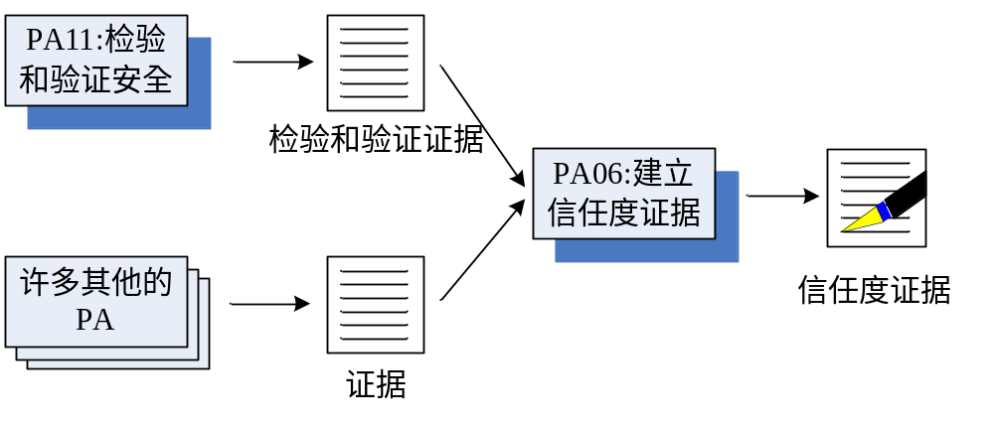
3.3 SSE-CMM 体系结构-信任度
信任度是指满足安全需求的信心程度，通常是以论据的形式进行交流。

Slide 29
3.3 SSE-CMM 的结构描述
SSE-CMM的体系结构是为了便于确定一个安全工程组织在整个安全工程中的过程成熟度而设计的。这个体系结构的目标是为了清晰地从管理和制度化特征中分离出安全工程的基本特征。
为了确保这种分离，SSE-CMM模型设计成具有两个维数，分别称为“域”和“能力”。

Slide 30
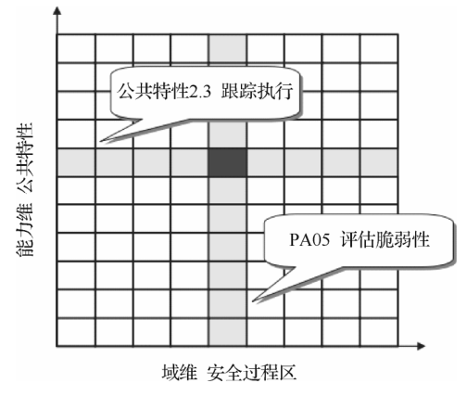
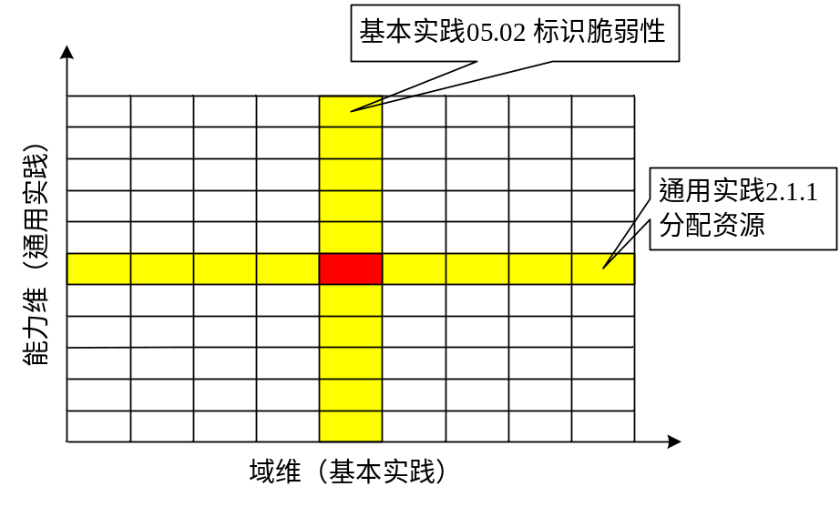
3.3 SSE-CMM 的结构描述
域维：包含了共同定义安全工程的实施活动，这些实施在SSE-CMM模型中称为“基本实践” 组件。
能力维表示的实践代表了组织对过程的管理和制度化能力，称为“通用实践” 。通用实践是基本实践过程中必须要完成的活动。

Slide 31
3.3 SSE-CMM 的结构描述
SSE-CMM包含了61个基本实践（BP），归类成11种覆盖安全工程主要领域的过程域（PA）。
基本实践具有这样的特性：
  在企业的生命周期内应用。
  不与其他的BP相重叠。
  代表了安全团体的“最佳实践”。
  不只是简单地反映最新技术。
  可适用于多种业务环境并以多种方法运行。
  不规定一种特定的方法或工具。

Slide 32
3.3 SSE-CMM 的结构描述
过程域具有这样的特性：
  汇集了一个域中的相关活动，便于使用。
  与有价值的安全工程服务相关。
  在企业的整个生命周期内应用。
  能够在多个组织和产品范围内实现。
  能够作为一个独立的过程加以改进。
  能够被有类似兴趣的工程组改进。
  包括了为达到过程域目标所需的所有基本实践。

Slide 33
3.3 SSE-CMM 的结构描述
SSE-CMM 包含三类过程域：安全工程过程域、项目过程域和组织过程域。
项目过程域：
  目标1：确保项目的质量，这不但要考虑系统的质量，而且还要考虑用于构造系统的过程域的质量 。
  目标2：对项目的技术工作进行有效的管理，这涉及对技术工作的计划和监控。
组织过程域：
  包括：为安全工程提供支持、指导产品开发方向、安全工程过程的标准化。

Slide 34
3.3 SSE-CMM 的结构描述
11种过程域：侧重于安全工程
PA01 监管安全控制 PA02 评估影响
PA03 评估安全风险 PA04 评估威胁
PA05 评估脆弱性 PA06 构造信任度证据
PA07 协调安全 PA08 监控安全状况
PA09 提供安全输入 PA10 确定安全需求
PA11 检验和验证安全性

Slide 35
3.3 SSE-CMM 的结构描述
11种过程域：侧重于工程项目和组织事件
PA12 保证质量 PA13 管理配置
PA14 管理项目风险 PA15 监控和控制技术行为
PA16 规划技术行为 PA17 定义组织的系统工程过程
PA18 改进组织的系统工程过程 PA19 管理产品线升级
PA20 管理系统工程支持环境
PA21 提供当前所需的技能和知识
PA22 与提供商协调

Slide 36
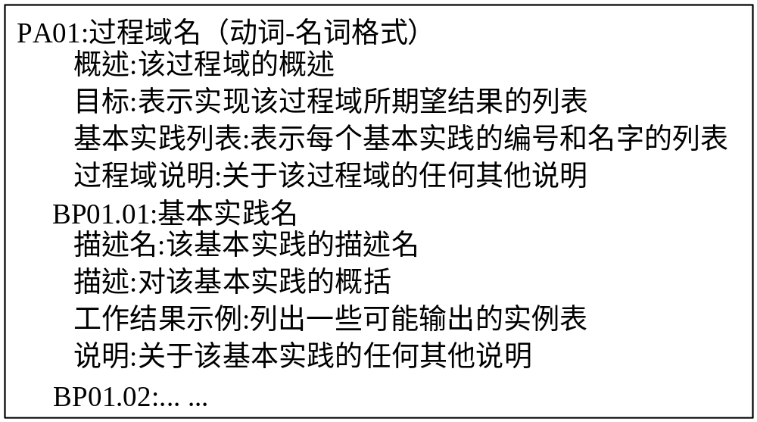
3.3 SSE-CMM 的结构描述

Slide 37
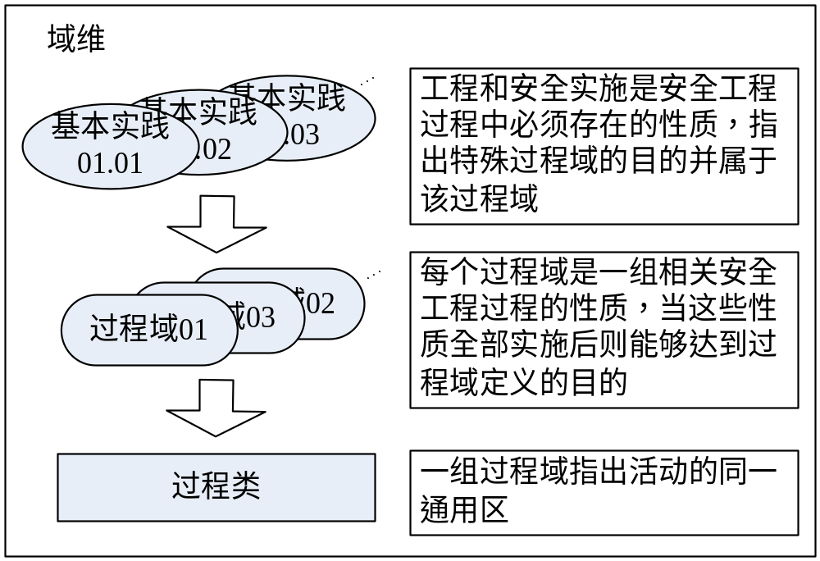
3.3 SSE-CMM 的结构描述
过程域与基本实践的关系

Slide 38
3.3 SSE-CMM 的结构描述
通用实践与能力级别
通用实践（GP）被归类成12个称为“公共特征”（CF）的逻辑域。
12个公共特征被分为五个能力级别，代表了不断增长的安全工程能力。但它与域维中的基本实践不同的是，能力维中的通用实践是依据成熟度来排序的，因此，具有较高过程能力的通用实践处于能力维的顶部。

Slide 39
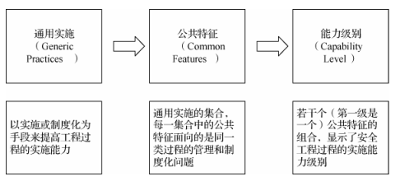
3.3 SSE-CMM 的结构描述
通用实施、公共特征与能力级别关系图

Slide 40
3.3 SSE-CMM 的结构描述
能力级别（Level） | 公共特征（Common Feature） | 通用实践（Generic Practice）
Level 1：非正式执行过程 | CF 1.1：执行基本实践 | GP 1.1.1：执行过程
Level 2：计划和跟踪过程 | CF 2.1：计划执行 | GP 2.1.1：分配资源
 |  | GP 2.1.2：指派责任
 |  | GP 2.1.3：描述过程
 |  | GP 2.1.4：提供工具
 |  | GP 2.1.5：确保培训
 |  | GP 2.1.6：计划过程
 | CF 2.2：训练执行 | GP 2.2.1：使用计划、程序
 |  | GP 2.2.2：执行配置管理
过程能力描述结构表

Slide 41
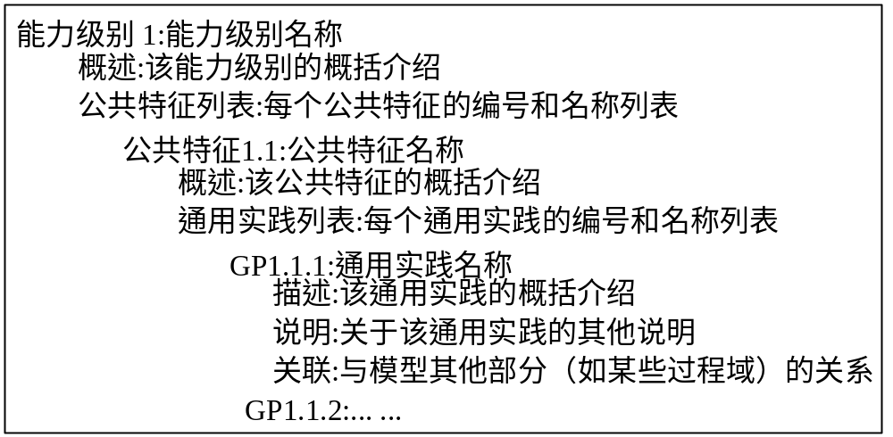
3.3 SSE-CMM 的结构描述
能力级别的一般格式

Slide 42
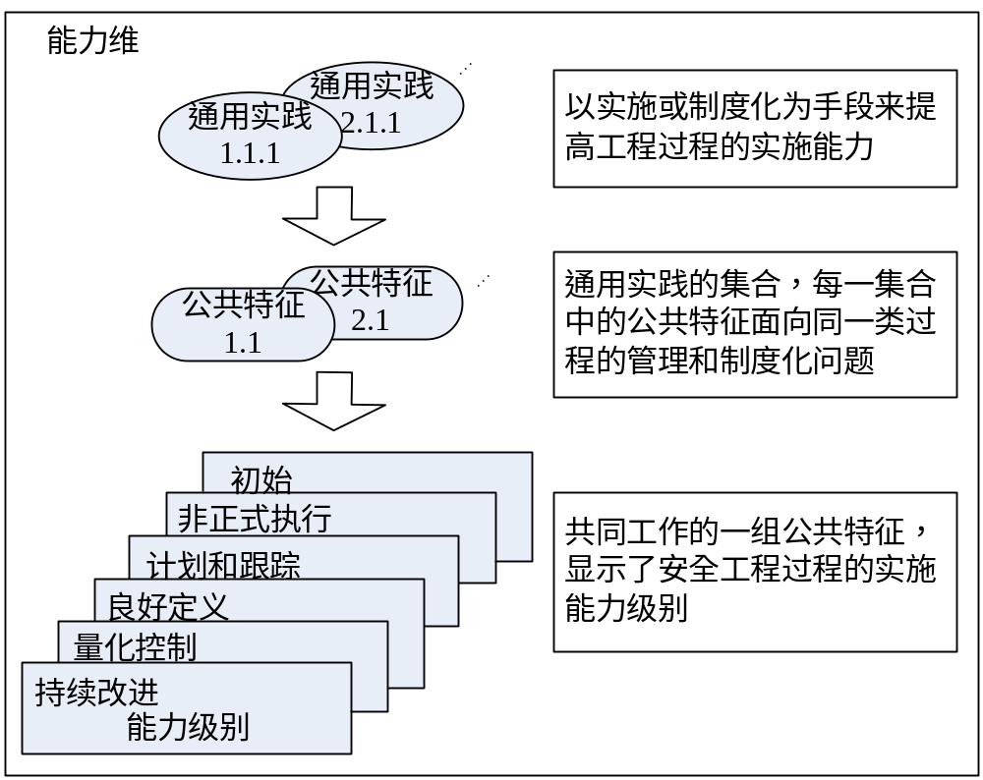
3.3 SSE-CMM 的结构描述
公共特征与通用实践的关系

Slide 43
3.3 SSE-CMM 的结构描述
0
1
2
3
4
5
能力级别
未实施
非正式
执行
计划与跟踪
良好定义
量化控制
持续改进
执行
基本
实践
计划执行
训练执行
检验执行
跟踪执行
定义标准过程
协调安全实践
执行已定义的过程
建立可测量的质量目标
客观地管理过程的执行
改进组织能力
改进过程的有效性
公共特征

Slide 44

3.3 SSE-CMM 的结构描述
未执行
未执行级别没有公共特征。
这个级别中通常不能成功执行过程区域中的基本实施，此过程的工作产品不易辨别或使用。

Slide 45

3.3 SSE-CMM 的结构描述
非正式执行级—必须首先做它，然后才能管理它
在这一级别，过程区域的基本实施通常被执行，但未经过严格的计划和跟踪，而是基于个人的知识和努力。
该级别包括一个公共特征——执行基本实践
  执行了一个过程区域的基本事件，从而为用户提供工作产品或服务
  工作产品的一致性、性能和质量会因为缺乏适当控制而存在极大的差异

Slide 46

3.3 SSE-CMM 的结构描述
计划和跟踪级—在定义组织层面的过程之前，先要弄清楚与项目相关的事项
着重于项目层面的定义、规划和执行问题，PA中BP的执行是经过规划并跟踪的。
包括四个公共特征：
  计划执行：分配资源、指派责任、提供工具、确保培训、计划过程
  训练执行：使用计划、标准和程序、执行配置管理
  检验执行：检验过程顺应性、审核工作产品
  跟踪执行：跟踪与测量、采取校正行为

Slide 47

3.3 SSE-CMM 的结构描述
良好定义级-用项目中学到的最好的东西来定义组织层面的过程
着重于规范化地制定和裁剪组织范围内的标准过程
包括三个公共特征：
  定义标准过程：过程标准化，裁剪标准过程
  执行所定义过程：使用充分定义的过程，对执行结果进行缺陷评审，使用充分定义的数据
  协调安全实施：执行组内协调、执行组间协调、执行外部协调

Slide 48
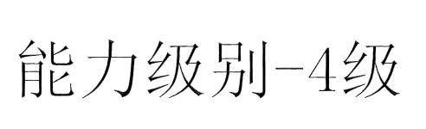
3.3 SSE-CMM 的结构描述
量化控制级— 只有知道它是什么才能度量它；当被度量的对象是正确的，基于度量的管理才有意义
注重于通过度量来促进组织目标的实现，尽管前面的级别也涉及度量的问题，但是到这一级，度量数据在组织层面上被应用。
包括两个公共特征：
  建立可测度的质量目标：为工作产品建立可测度的目标
  客观管理执行：确定过程能力、使用过程能力

Slide 49

3.3 SSE-CMM 的结构描述
持续改进级-持续改进的文化需要以完备的管理、清晰定义的过程和可度量的目标为基础。
该级别强调组织的文化，根据已定义的过程执行情况的反馈和先进创意与技术的追踪，改进执行过程，更好地满足业务目标。
包括两个特征
  改进组织能力：建立过程效能目标，持续改进标准的过程
  改进过程效能：进行因果分析，消除缺陷根源，持续改进已定义过程

Slide 50
3.4 SSE-CMM应用—模型使用
SSE-CMM包含的各项工程实践（基本实践和通用实践）涵盖了很广泛的安全内容，适用于所有以某种形式实践安全工程的组织，而不管生命周期、范围、环境或者专业。
通常，SSE-CMM可用于以下三种场合：
  过程改进。
  能力评估。
  信任度提升。

Slide 51
3.4 SSE-CMM应用—模型使用
使用SSE-CMM模型具体步骤：
根据需要，选择一个合适过程域；
考察摘要描述、目标和基本实践；
是否有人在执行每一个基本实践；
查看PA目标是否达到；
对照3-1表，可在CF1.1上做标记；
考察CF2.1“计划执行”中描述和包含通用实践；
对照3-1表，询问是否计划执行；
重复以上步骤；

Slide 52
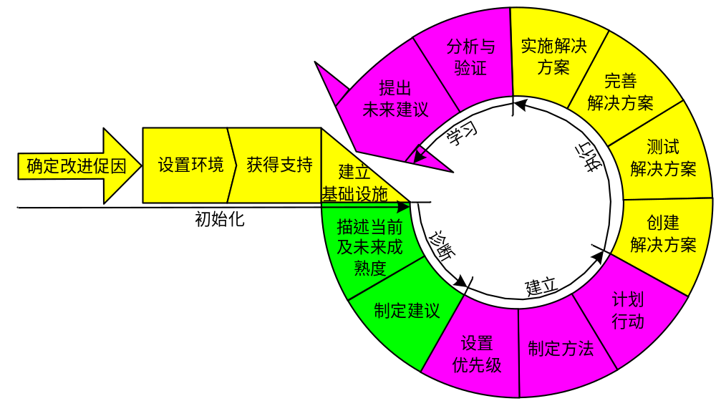
IDEAL方法模型
3.4 SSE-CMM应用—模型使用

Slide 53
3.4 SSE-CMM应用—模型使用
SSE-CMM可用于组织的安全工程过程改进，推荐IDEAL方法—初始化（Initiating）、诊断（Diagnosing）、建立（Establishing）、执行（Acting）和学习（Learning）。
该方法是由卡内基·梅隆大学（Carnegie Mellon University）的软件工程研究所开发，目的是周期性地评估系统的安全状态，不断改进组织的安全工程过程。

Slide 54
3.4 SSE-CMM应用—能力评估
SSE-CMM是为了广泛地支持各种改进活动而构建的，包括自我管理评估，或由组织内部和外部专家进行的内部评估。虽然主要是用于内部过程改进，但SSE-CMM还可用于评价一个潜在的厂家执行安全工程过程的能力。
SSE-CMM专门设计了一个评估方法（SSAM，SSE-CMM Appraisal Method）文档用于指导评估，并给出了评估方法的基本前提，以提供如何将模型用于工程过程能力评估的环境信息。

Slide 55
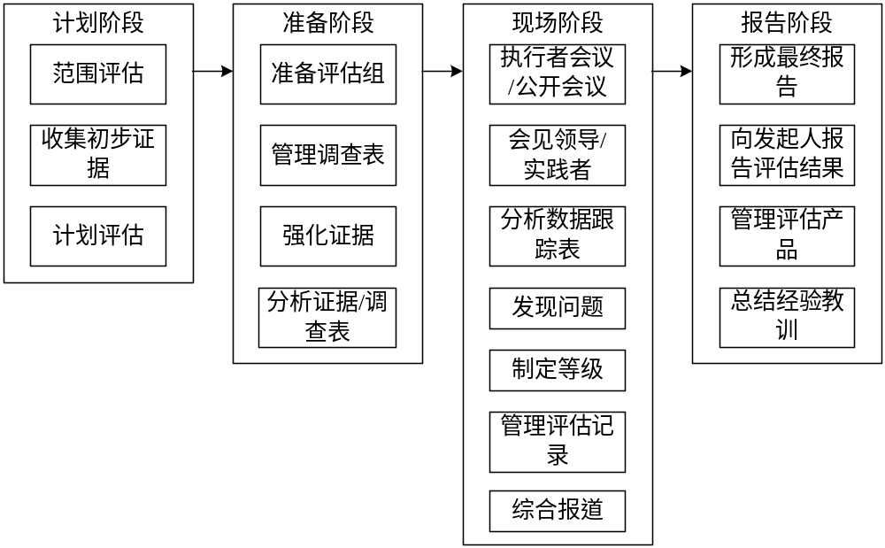
3.4 SSE-CMM应用—能力评估
SSAM评估方法

Slide 56
3.4 SSE-CMM应用—信任度评估
SSE-CMM的另一个应用就是可以用来提高组织的系统或产品的安全信任度。
在SSE-CMM项目所定义的目标中，以下目标与客户的需求紧密相联系：
  提供了一种度量和增强方法。
  提供了一种备选的信任度保证方法。
  提供了一个参考标准。

Slide 57
3.4 SSE-CMM应用—信任度评估
过程证据
信任是建立在大量的声明和证据之上，这些声明和证据可以证明系统或产品能够充分满足客户的安全要求，即这些证据可以用来证明产品的可信度。
创建一个综合性的论据集是非常关键的，以使得人们坚信系统或产品是完全可以信赖的。

Slide 58
3.5 ISSE与SSE-CMM的比较
 | ISSE | SSE-CMM
来源 | 系统工程 | 能力成熟度模型
思路 | 以时间维来描述信息安全工程过程 | 以域维和能力维描述信息安全工程的能力成熟度
作用 | 在生命周期中对系统的安全风险等问题不断做出审查、验证，并找到折衷平衡的风险解决的方案，进而对系统做出调整。 | 改进安全工程实施的现状，实现提高安全系统、可信任产品、安全工程服务质量和可用性，并降低成本
过程结构 | 系统工程 | 风险、工程、信任度
体系结构 | 贯穿于系统工程的全过程，在特定系统开发的每个阶段都进行集成 | 组织可以以任何方式创建符合他们业务目标的过程和组织结构
缺陷 | 缺乏针对信息安全的可信保证要求，不适合反映时间过程不明显的领域 | 很难判断已定的过程域是否足够，如何添加过程域也未明确

Slide 59
3.5 ISSE与SSE-CMM的比较
ISSE的功能过程与SSE-CMM的过程域的对应关系
ISSE的功能过程 | SSE-CMM的过程域
安全活动的规划与控制 | PA01 监管安全控制
安全需求的确定 | PA10 确定安全需求
安全设计支持 | PA09 提供安全输入
安全操作分析 | PA11 检验和验证安全性 PA06 构造信任度证据
生命周期安全支持 | PA07 协调安全 PA08 监控安全状况
安全风险管理 | PA02 评估影响 PA03 评估安全风险 PA04 评估威胁 PA05 评估脆弱性

Slide 60
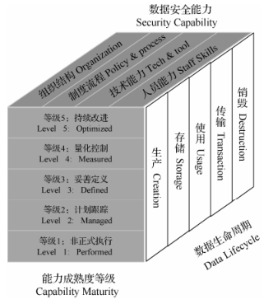
3.6 SSE-CMM的新发展
  能力成熟度模型（CMM）的理念已经比较成熟了，从最低的初始级，到可重复级、已定义级、已管理级以及最高的持续优化级
  数据安全能力成熟模型是以数据安全为中心思想
  一个三维的大数据安全能力成熟度模型（Data Security Maturity Module，DSMM）

Slide 61
本章总结
SSE-CMM描述了一个组织的安全工程过程的本质特征，其重要用途在于对信息安全工程能力进行评估。
SSE-CMM是将通用的安全工程过程分为三个不同的基本单元：风险、工程和信任度，共同确保能够达到安全目标。
SSE-CMM基本模型包括“域”和“能力”两个维数。
SSE-CMM包含了61个基本实践，归类成11种过程域，而通用实践也被归类成12个公共特征，并划分为五个能力级别，代表了不断增长的安全工程能力。
SSE-CMM很适合应用于过程改进、能力评估、信任度评估等场合。

Slide 62
作业
简单介绍CMM的概念模型组成。
介绍CMM的成熟级别及主要特征。
域维中的过程域与基本实践有什么关系？
能力维中的公共特征与通用实践有什么关系？
ISSE与SSE-CMM有什么不同点？

